Slide 1
Функціональне
програмування
Лектор Ковалюк Тетяна Володимирівна
к.т.н., доцент
tkovalyuk@ukr.net
https://github.com/tkovalyuk/funcprogram

Slide 2
Лекція 6
Комп’ютерна арифметика мовою Scheme

Slide 3
Зміст
Пари

Slide 4
Пара (pair)
Для реалізації конкретного рівня абстракції даних є складова структура, що називається парою (pair), і вона створюється за допомогою елементарної процедури-конструктора cons.
Процедура cons приймає два аргументи і повертає об'єкт даних, який містить ці два аргументи як елементи.
Маючи пару, можна отримати її частини за допомогою елементарних процедур car і cdr.
Використовують cons, car і cdr так:
Пара є об'єктом, якому можна дати ім'я і працювати з ним, подібно до елементарного об'єкту даних. Можна використовувати cons для створення пар, елементи яких самі пари:
(define x (cons 1 2))
(define y (cons 3 4))
(define z (cons x y))
(car (car z))
1
(car (cdr z))
3
(define x (cons 1 2))
(car x)
1
(cdr x)
2
(cons 1 2) у вигляді стрілкової діаграми
Об'єкти даних, складені з пар, називаються дані зі списковою структурою (List-structured data) .

Slide 5
Конструктори та селектори пари
Конструктор
(cons x y)
Селектори
(car p) — перший елемент пари, head
(cdr p) — другий елемент пари, tail
Закони для пар
(car (cons X Y)) = X
(cdr (cons X Y)) = Y

Slide 6
Поняття та арифметика раціональних чисел
Розглянемо множину впорядкованих пар цілих взаємно простих чисел (n, d).
Перше число пари будемо називати числителем, друге - знаменником.
Припускаємо, що d відмінно від нуля.
Взаємна простота чисел n і d означає, що числа n і d не мають спільних дільників, крім одиниці.
Будемо вважати, що пари (n1, d1) і (n2, d2) рівні тоді і тільки тоді, коли n1 = n2 і d1 = d2.
Працюватимемо тільки з парами взаємно-простих чисел.
Зокрема, пара (0, d) входить в множину тільки при d = 1.
Відповідно, пара (n, n) входить в множину тільки при n = 1.

Slide 7
Поняття та арифметика раціональних чисел
Сумою пар (n1, d1) і (n2, d2) будемо називати пару (n, d),
чисельник якої дорівнює:
n = (n1 * d2 + n2 * d1) / НСД ((n1 * d2 + n2 * d1), (d1 * d2))
знаменник:
d = (d1 * d2) / НСД ((n1 * d2 + n2 * d1), (d1 * d2))
Різницею пар (n1, d1) і (n2, d2) будемо називати пару (n, d),
чисельник якої дорівнює:
n = (n1 * d2 - n2 * d1) / НСД ((n1 * d2 + n2 * d1), (d1 * d2))
знаменник:
d = (d1 * d2) / НСД ((n1 * d2 + n2 * d1), (d1 * d2))
Добутком пар (n1, d1) і (n2, d2) будемо називати пару (n, d),
чисельник якої дорівнює:
n = (n1 * n2) / НСД ((n1 * n2), (d1 * d2))
знаменник:
d = (d1 * d2) / НСД ((n1 * n2), (d1 * d2))
У наведених вище формулах символ НСД (x, y) означає найбільший спільний дільник цілих x та y. Використання НОД необхідно, оскільки при обчисленні чисельника і знаменника може порушитися взаємна простота.

Slide 8
Поняття та арифметика раціональних чисел
Зворотною парі (n, d) при n відмінному від нуля, будемо називати пару (d, n).
Легко бачити, що добуток пар (n, d) і (d, n) дає пару (1, 1).
Протилежної парі (n, d) будемо називати пару (-n, d).
Легко бачити, що сума пар (n, d) і (-n, d) дає пару (0, d).
Для вище означених алгебраїчних операцій справедливі асоціативний, розподільний і переместітельний закони арифметики.
Роль нуля виконує пара (0, 1), а роль одиниці - пара (1, 1).
Пара (n, d) традиційно записується у вигляді n / d і називається дробом.
Безліч цілих чисел природним чином вкладається в безліч дробів, якщо отожествить ціле p з дробом p / 1.
Безліч дробів з двома операціями, визначеними вище, називається полем раціональних чисел і позначається Q.

Slide 9
Моделювання арифметики раціональних чисел
1. Цілочисельна арифметика вбудована в ядро ​​функціональних мов
2. Розрахунок НСД (найбільший спільний дільник цілих x та y) за алгоритмом Евкліда:
Нехай потрібно знайти НСД двох цілих X і Y. Очевидно, що якщо одне з чисел дорівнює нулю, то НСД дорівнює іншому (ненульовому) числу. Якщо обидва числа X і Y дорівнюють нулю, то НСД цих чисел невизначений. А при ненульових X і Y слід виконати таке:
Обчислити R - залишок від ділення X на Y.
Якщо R = 0, то НСД (X, Y) = Y
Якщо R <> 0, то покласти X = Y; Y = R і перейти до кроку а).

Slide 10
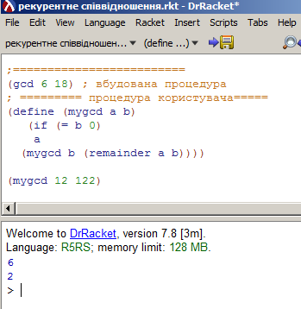
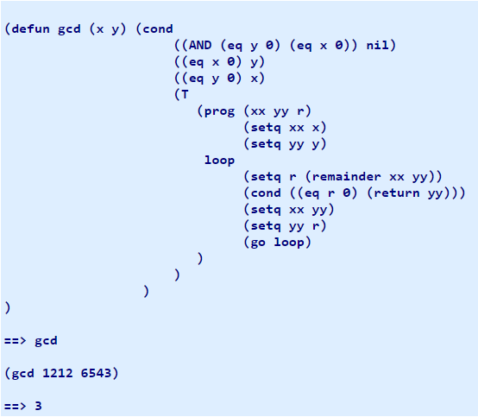
Моделювання арифметики раціональних чисел
НСД на SCHEME
НСД на Lisp

Slide 11
Арифметика раціональних чисел
Розглянемо раціональну арифметику і реалізуємо операції:
додавання,
віднімання,
множення,
ділення раціональних чисел,
перевірки, чи рівні два раціональних числа один одному.
Припустимо, що існує спосіб побудувати раціональне число з його чисельника і знаменника (конструктор).
Припустимо, що маючи раціональне число, можна отримати його чисельник і знаменник (селектор).
Припустимо також, що конструктор і два селектора доступні у вигляді процедур:
(make-rat n d) повертає раціональне число, чисельник якого ціле <n>, а знаменник - ціле <d>.
(numer x) повертає чисельник раціонального числа <x>.
(denom x) повертає знаменник раціонального числа <x>.
Поки що невідомо, як подати раціональне число і як повинні реалізовуватися процедури numer, denom і make-rat.
Проте, якби ці процедури були, можна було б складати, віднімати, множити, ділити і перевіряти на рівність раціональні числа за допомогою наступних правил:

Slide 12
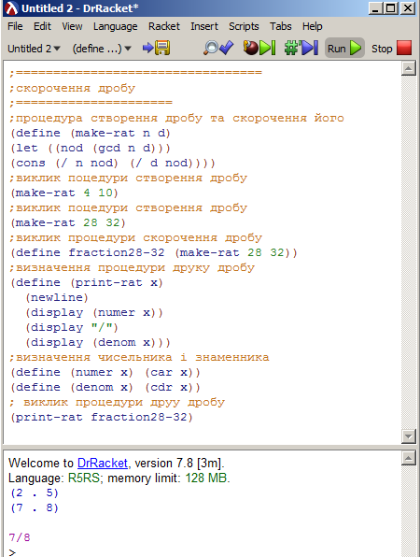
Моделювання арифметики раціональних чисел
3. Скорочення дробу. Суть скорочення - поділ чисельника і знаменника на їх НСД.
;=================================
;скорочення дробу
;=====================
; створення дробу та скорочення його
(define (make-rat n d)
(let ((nod (gcd n d)))
(cons (/ n nod) (/ d nod))))
;виклик поцедури створення дробу
(make-rat 4 10)
;виклик поцедури створення дробу
(make-rat 28 32)
;виклик процедури скорочення дробу
(define fraction28-32 (make-rat 28 32))
;визначення процедури друку дробу
(define (print-rat x)
(newline)
(display (numer x))
(display "/")
(display (denom x)))
;визначення чисельника і ;знаменника
(define (numer x) (car x))
(define (denom x) (cdr x))
; виклик процедури друу дробу
(print-rat fraction28-32)

Slide 13
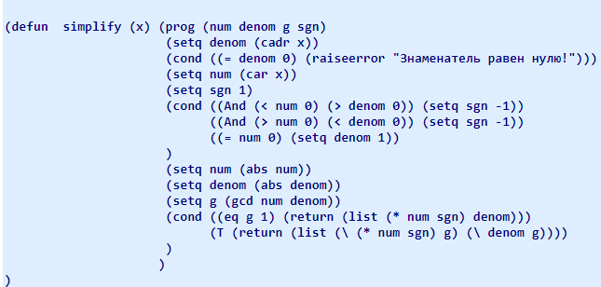
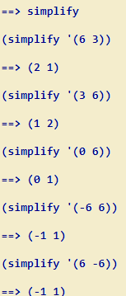
Моделювання арифметики раціональних чисел
3. Скорочення дробу. Суть скорочення - поділ чисельника і знаменника на їх НСД.
Інтерпретація кода
Код на LISP
Функція simplify крім поділу на НCД чисельника і знаменника, виконує ще дві додаткових дії:
відносить знак дробу до чисельника
перешкоджає створенню дробу зі знаменником, рівним нулю.

Slide 14
Операції раціональних чисел
Арифметика раціональних чисел:
Арифметика раціональних чисел в процедурах:
(define (add-rat x y)
(make-rat (+ (* (numer x) (denom y))
(* (numer y) (denom x)))
(* (denom x) (denom y))))
(define (sub-rat x y)
(make-rat (- (* (numer x) (denom y))
(* (numer y) (denom x)))
(* (denom x) (denom y))))
(define (mul-rat x y)
(make-rat (* (numer x) (numer y))
(* (denom x) (denom y))))
(define (div-rat x y)
(make-rat (* (numer x) (denom y))
(* (denom x) (numer y))))
(define (equal-rat? x y)
(= (* (numer x) (denom y))
(* (numer y) (denom x))))
numer, denom – селектори,
make-rat - конструктор

Slide 15
Арифметики раціональних чисел. Створення дробу
Будемо просто представляти раціональне число у вигляді пари двох цілих чисел: чисельника і знаменника.
Тоді make-rat, numer і denom реалізуються так:
(define (make-rat n d) (cons n d)) ; створити пару
(define (numer x) (car x)) ; створити чисельник пари
(define (denom x) (cdr x)) ; створити знаменник пари
(define(print-rat x); друк пари
(newline)
(display (numer x))
(display "/")
(display (denom x)))
(print-rat (make-rat 5 6));виклик друку пари у вигляді дробу
5/6

Slide 16

Арифметики раціональних чисел. Додавання дробів
;===========додавання дробів===============
(define (add-rat x y)
(make-rat (+ (* (numer x) (denom y) )
(* (numer y) (denom x) ) )
(* (denom x) (denom y) ) ) )
(define fraction1 (make-rat 4 7) );створення дробу 1
(define fraction2 (make-rat 5 9) );створення дробу 2
(print-rat (add-rat fraction1 fraction2))
71/63

Slide 17
Арифметики раціональних чисел. Віднімання дробів
;===========віднімання===============
(define (sub-rat x y)
(make-rat (- (* (numer x) (denom y))
(* (numer y) (denom x)))
(* (denom x) (denom y))))
(define fraction1 (make-rat 4 7) );створення дробу 1
(define fraction2 (make-rat 5 9) );створення дробу 2
(print-rat (sub-rat fraction1 fraction2))
1/63

Slide 18



Арифметики раціональних чисел. Множення та ділення дробів
;===============division=======================
(define (div-rat x y)
(make-rat (* (numer x) (denom y))
(* (denom x) (numer y))))
(print-rat (div-rat fraction1 fraction2)) ;виклик процедури
;===============множення=======================
(define (mul-rat x y)
(make-rat (* (numer x) (numer y))
(* (denom x) (denom y))))
(print-rat (mul-rat fraction1 fraction2)); виклик процедури
;===============порівняння=======================
(define (equal-rat? x y)
(= (* (numer x) (denom y))
(* (numer y) (denom x))))
(newline)
(equal-rat? fraction1 fraction2);
36/35
20/63
#f

Slide 19
Арифметики раціональних чисел. Обернення дробу
;=========== обернення дробу==========
(define (invert-rat n d)
(let ((nod (gcd n d)))
(cons (/ d nod) (/ n nod))))
(invert-rat 5 6)
;======з раціонального дробу у плаваючий======
(define (float-rat x)
(/ (numer x)(denom x)))
(float-rat fraction1)
(define (float-rat x)
(/ (car x)(cdr x)))
(float-rat fraction1)
(6 . 5)
(define fraction1 (make-rat 4 7) ) ;створення дробу 1

Slide 20
Арифметика комплексних чисел
Комплексним числом називається впорядкована пара дійсних чисел (a, b).
Дві таких пари (a1, b1) і (a2, b2) вважають рівними в тому і тільки в тому випадку, коли a1 = a2 і b1 = b2.
Сумою комплексних чисел (a1, b1) і (a2, b2) називається нове комплексне число (с, d), таке, що:
c = a1 + a2
d = b1 + b2
Для додавання дотримуються сполучний і переместітельний закони.
Добутком комплексних чисел (a1, b1) і (a2, b2) називається нове комплексне число (с, d), таке, що:
c = a1 * a2 - b1 * b2
d = a1 * b2 + a2 * b2
Для множення комплексних чисел виконується сполучний і переместительный закони закони.
А для додавання і множення - розподільний закон.

Slide 21
Арифметика комплексних чисел
Розглянемо пари виду (a, 0). Легко переконатися, що сума і добуток таких пар теж має вигляд (a, 0). Причому, добуток пар (x, 0) і (y, 0) дорівнює (xy, 0), а сума - (x + y, 0).
Крім того, добуток пари (a, 0) на довільну пару (x, y) дасть в результаті пару (ax, ay). Все це дозволяє ототожнити пари виду (a, 0) з дійсними числами.
Розглянемо комплексне число (0, 1). Легко переконатися, що квадрат цього числа дорівнює числу (-1, 0). Останнє число ототожнюється зі звичайним дійсним числом -1.
Число (0, 1) в математиці позначається символом i. Таким чином, виявляється вірним рівність: i² = -1
Крім того, довільне комплексне число (a, b) можна представити у вигляді: a + b * i, де a - скорочений запис числа (a, 0), а b - скорочений запис числа (b, 0).
Для довільного комплексного числа X = (a, b) дійсне число a називається дійсною частиною X (позначається Re (X)); а дійсне число b називається уявною частиною X (позначається Im (X)).

Slide 22
Арифметика комплексних чисел
Арифметика комплексних чисел
Для довільного комплексного числа X = (a, b) дійсне число r = √(a2 + b2) називається модулем комплексного числа, а число fi = arctg (b / a) - його аргументом.
З використанням модуля і аргументу будь-яке комплексне число може бути представлено в еквівалентній тригонометричної формі:
(A, b) = r * (cos (fi) + i * sin (fi))
При зведенні комплексного числа в цілу ступінь має місце чудове співвідношення (формула Муавра):
(A, b) ^{n} = (r^{n}) * (cos (n * fi) + i * sin (n * fi))
Тут n - цілий показник степеня.
Сопряженное до довільного комплексного числа (a, b) будемо називати число (a, -b). Легко переконатися, що для довільного (a, b) має місце:
(а, b) * (a, -b) = a² + b²
Добуток числа на сопряженное дорівнює квадрату модуля числа.

Slide 23
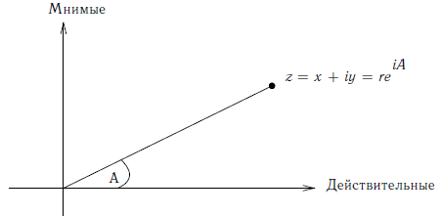
Моделювання арифметики комплексних чисел
Подання комплексних чисел
Подібно раціональним числам, комплексні числа природно представляти у вигляді упорядкованих пар. Множину комплексних чисел можна уявляти собі як двомірний простір з двома перпендикулярними осями: «дійсної» і «уявної»
З цієї точки зору комплексне число z = x + iy (де i² = -1) можна уявити як точку на площині, дійсна координата якої дорівнює x, а уявна y.
у
х

Slide 24
Моделювання арифметики комплексних чисел
Операції з комплексними числами
Додавання комплексних чисел зводиться до складання координат:
Дійсна-частина (z1 + z2) = Дійсна-частина (z1) + Дійсна-частина (z2)
Уявна-частина (z1 + z2) = Уявна-частина (z1) + Уявна-частина (z2)
При множенні комплексних чисел природніше думати про їх подання в полярной формі, у вигляді модуля і аргументу (r і A).
Добутком двох комплексних чисел є вектор, що отримується шляхом розтягування одного комплексного числа на модуль іншого і повороту на його ж аргумент:
Модуль (z1 · z2) = Модуль (z1) · Модуль (z2)
Аргумент (z1 · z2) = Аргумент (z1) + Аргумент (z2)
Додавання і віднімання комплексні числа здійснюватиметься в термінах дійсної та уявної частини,
Множення та ділення в термінах модуля і аргументу:

Slide 25
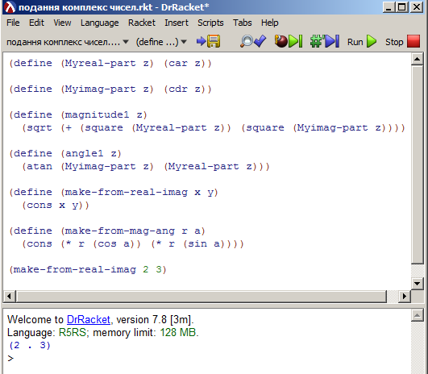
Моделювання арифметики комплексних чисел
Конструктори та селектори комплексних чисел
(define (Myreal-part z) (car z))
(define (Myimag-part z) (cdr z))
(define (magnitude1 z)
(sqrt (+ (square (Myreal-part z)) (square (Myimag-part z)))))
(define (angle1 z)
(atan (Myimag-part z) (Myreal-part z)))
(define (make-from-real-imag x y)
(cons x y))
(define (make-from-mag-ang r a)
(cons (* r (cos a)) (* r (sin a))))
(make-from-real-imag 2 3)

Slide 26
Моделювання арифметики комплексних чисел
Конструктори та селектори комплексних чисел

Slide 29
http://homelisp.ru/help/samples.html

